Slide 1
Žízeň
sociální síť
uživatel zadá, že má žízeň
pokud někdo jiný
  má také žízeň
  je blízko
  vyhovuje filtrům na věk a pohlaví
aplikace nabídne shodu

Slide 2
Jak to funguje
uživatel zadá, že má žízeň
  do kdy trvá
  poloměr vyhledávání
  střed vyhledávání (GPS)
  věkové limity
  limity na pohlaví
  jiné limity pro “kamarády”
notifikace na shodu

Slide 3
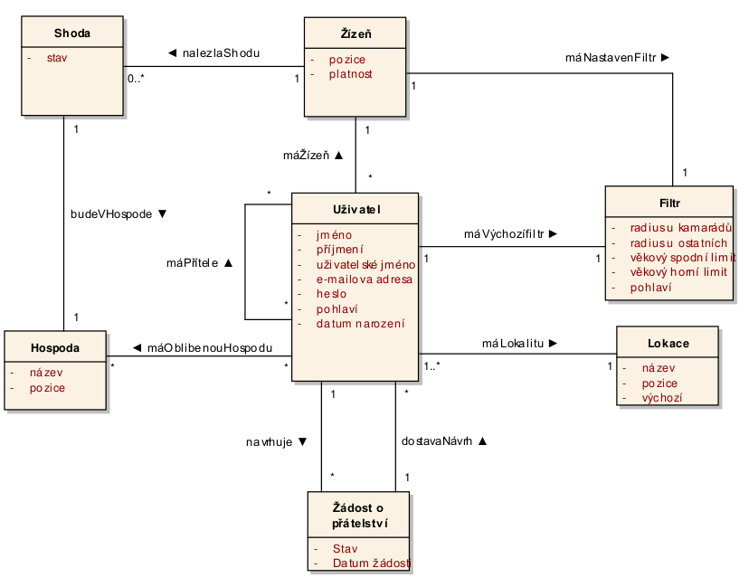
Doménový model tříd
https://github.com/hroncok/zizen/blob/master/doc/DM/DM2.pdf

Slide 4
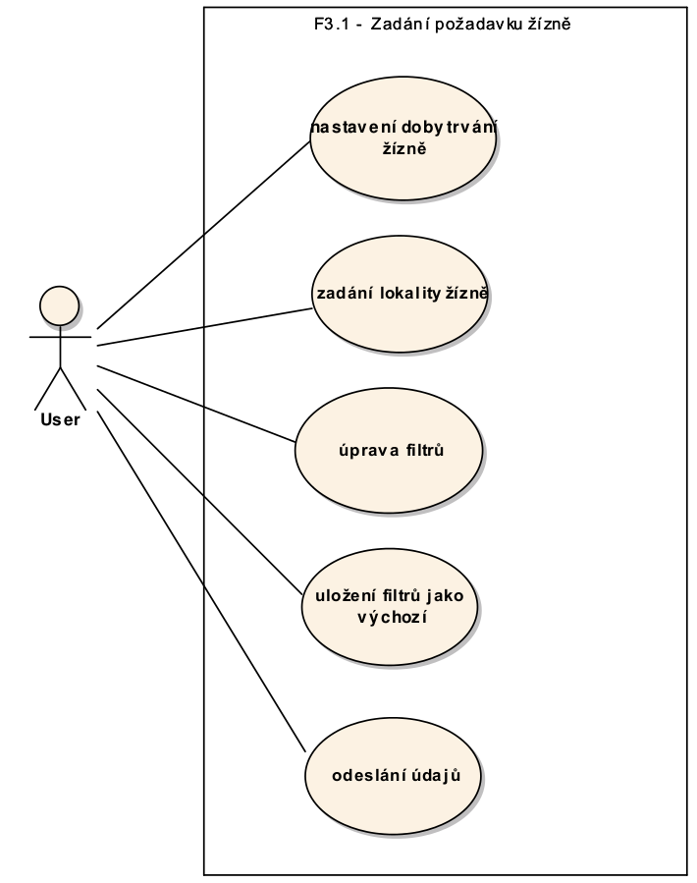
UC model
https://github.com/hroncok/zizen/tree/master/doc/UC

Slide 5
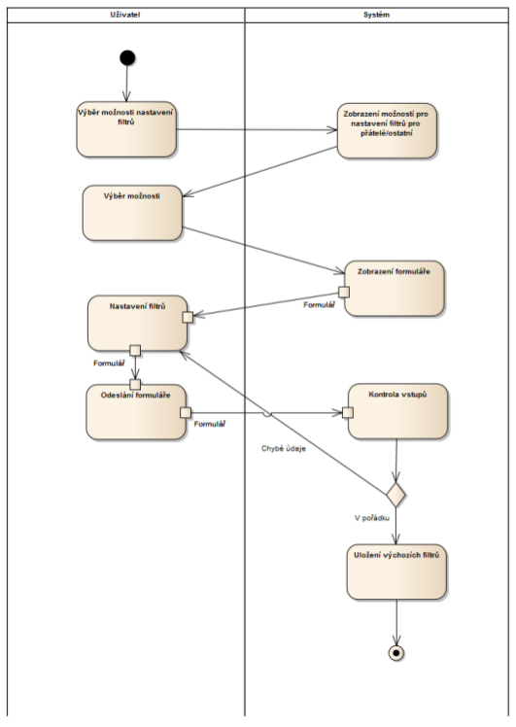
Business procesy
https://github.com/hroncok/zizen/tree/master/doc/PM

Slide 6
Žízeň
https://github.com/hroncok/zizen
Abecedně:
  Miroslav Hrončok
  David Kocík
  David Tošner
  Martin Troup

